Slide 1



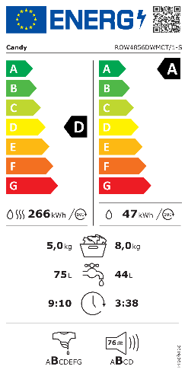


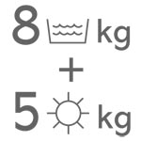


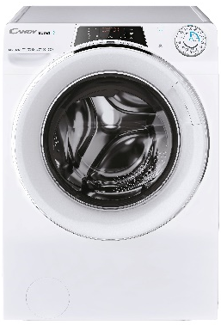




ROW4856DWMCT/1-S
Předem plněná automatická pračka se sušičkou RapidÓ
7 rychlých cyklů, Wifi + Bluetooth, Snap&Wash, pára, dotykový displej s češtinou, invertorový motor Speed Drive
Parametry odpovídají Nařízení v přenesené pravomoci: (EU) 2019/2014
Více informací o výrobku naleznete pod tímto QR kódem:
Hlavní vlastnosti (Nařízení v přenesené pravomoci: (EU) 2019/2014)
Třída energetické účinnosti sušení / praní D/A
Jmenovitá kapacita sušení / praní (kg) 5/8
Spotřeba energie při praní + sušení na 1 cyklus (kWh) 2,661
Spotřeba energie při praní + sušení na 100 cyklů (kWh) 266
Spotřeba energie při praní na 1 cyklus Eco 40-60 (kWh) 0,472
Spotřeba energie při praní na 100 cyklů Eco 40-60 (kWh) 47
Spotřeba vody při praní + sušení na 1 cyklus (l) 75
Spotřeba vody při praní na 1 cyklus Eco 40-60 (l) 44
Otáčky při odstřeďování (ot./min) 1351
Třída účinnosti sušení odstřeďováním B
Trvání programu praní + sušení (h:min) 9:10
Trvání programu praní Eco 40-60 (h:min) 3:38
Úroveň emisí hluku ve fázi odstřeďování (dB(A) re 1 pW) 76
Emisní třída hluku šířeného vzduchem při odstřeďování B
Technologie
Wifi + Bluetooth připojení - možnost ovládat pračku přes aplikaci hOn se širokou škálou dodatečných informací a funkcí:
Stahování nových funkcí a cyklů; Funkce pro odložený začátek a konec
Kontrolní cyklus; Vedení statistik praní a čerpání energie
Tipy a triky; Průvodce chybovými hláškami a uživatelský návod
Kompatibilní s hlasovými asistenty Alexa (Amazon) a Google (pouze v ENG)
Quick & Clean – smísení vody a detergentu pro dosažení stejných výsledků praní při 20°C / 40°C jako při 40 °C / 60°C
Snap&Wash – vyfoť prádlo a aplikace sama pozná množství a barvu a vybere nejvhodnější Rychlý cyklus s dalšími nastaveními
7 rychlých programů do 1 hod
Senzorové sušení - 3 úrovně: Extra suché, K žehlení, Do skříně
Programy
17 programů základních + Wifi programy
Rychlý speciální 39 min, Snadné žehlení plus – parní program, Rychlé smíšené a barevné 20° 59 min, Rychlý Perfektní bavlna 59 min, Rychlý 14, 30, 44 min, Vlna/ Ruční praní, Syntetika a barevné, Máchání, Odčerpání + Odstřeďování, Bavlna, Eco 40 – 60°, Praní a sušení (Bavlna, Eco 40 – 60° + funkce Suché Do skříně), Sušení Vlna – Woolmark Apparel Care, Sušení syntetika, Sušení bavlna, Wifi programy
Funkce
Odložený start až 24 hod, Předpírka, Extra máchání, Snadné žehlení, Nastavení sušení (senzorové nebo časované), Nastavení teploty praní, Nastavení otáček odstřeďování, Rychlý/Nastavení míry znečištění (3),/ Úroveň páry (3 parní funkce), Zablokování tlačítek
Bezpečnost
Bezpečnostní zámek dveří; Ochrana proti úniku vody Antioverflow a proti přepěnění
Ovládání
přes aplikaci
hOn díky připojení
k Wifi
7 rychlých cyklů pro každodenní praní
Tichý chod
Invertorový motor Speed Drive
Ošetření párou pro snadné žehlení
Konstrukce
Horizontální dotykový displej na hraně dvířek - ergonomické ovládání
6místný textový displej v češtině; Invertorový motor Speed Drive – Tichý chod
Materiál bubnu Nerez/ vany Silitech
Buben Shiatsu – masážní body na povrchu pro šetrnou péči o tkaniny
Šířka dvířek 35 cm / Úhel otevírání dvířek 180°
Snap&Wash vyfoť prádlo, aplikace ti vybere cyklus
Certifikované šetrné sušení
vlny
Logistická data
Kód 31018828
EAN 8059019044392
Barva Bílá s chromovanou hranou dvířek
Rozměry výrobku v x š x h (mm) 850 x 600 x 530
Čistá váha výrobku (kg) 64
Rozměry balení v x š x h (mm) 890 x 650 x 560
Hmotnost s obalem (kg) 66
Smísení pracího prostředku s vodou

